Slide 1
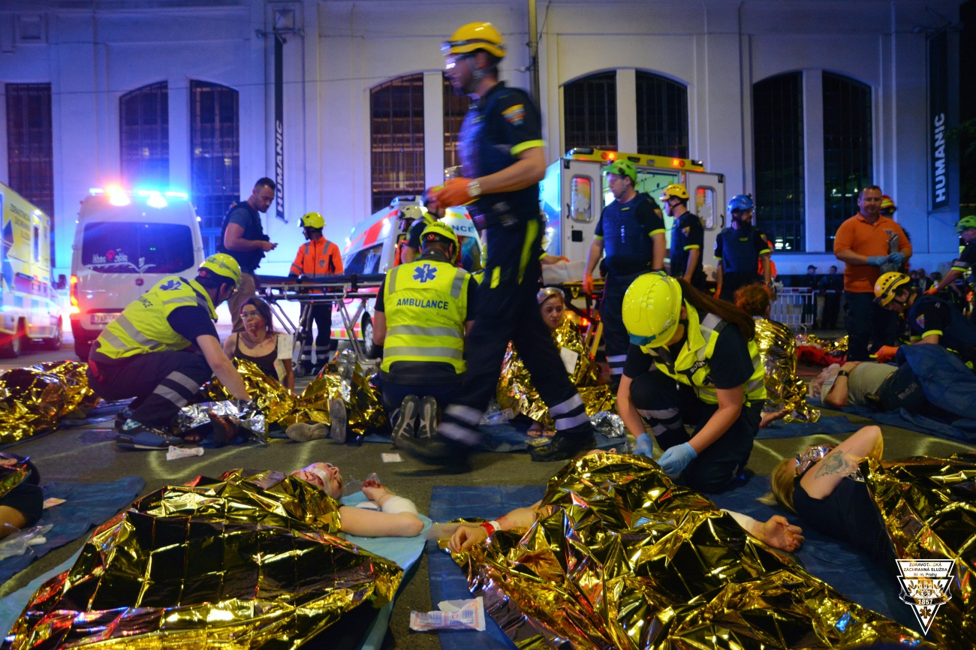
Krizový management

Slide 2
KRIZOVÝ PLÁN?
Plán krizové připravenosti (240/200 Sb., o krizovém řízení)
Dokumentace požární ochrany (133/1985 Sb., o požární ochraně)
Vnitřní a vnější havarijní plán (244/2015 Sb., o prevenci závažných havárií)
Koordinační plán
Zpracovány povinně pouze subjekty vymezenými v zákoně
Mají přednost před KP tam, kde se opírají o zákon
Použití pouze v situaci, pro které v souladu se zákonem vznikly
Zpracovány dobrovolně jakoukoliv organizací
Může být zpracován současně s PKP, DPO, HP
Může být použito pro jakoukoliv situaci

Slide 3
Bezpečnost
Ostraha / zaměstnanci
Bezpečnostní prvky
Bezpečnostní analýza
Analýza a řízení rizik
Návrh opatření (DDRM)
Bezpečnostní plán
Metodiky a postupy
Krizové řízení
Koordinančí plán
Prevence, trénink
Minimalizace škod
Komunikace a soft skills

Slide 4
BEZPEČNOSTNÍ PLÁN
Dokument popisující JAK JE organizace CHRÁNĚNA
a JAK se má POSTUPOVAT při konkrétních situacích
Zpracování BP předchází zpracování analýzy rizik a vyhodnocení ohroženosti (víme jaká existují reálná rizika pro organizaci)
BP obsahuje popis řešení jednotlivých situací, a to jak v oblasti preventivních a rutinních opatření, tak v případě incidentů (manuál)
BP obsahuje veškeré informace a opatření, které je v souvislosti s bezpečnostní organizace potřeba znát a realizovat.
BP zajišťuje kontinuitu výkonu nastavených opatření v případě personálních změn
BP systematizuje přijatá bezpečnostní opatření do jednoho celku (provázanost v rámci celého bezpečnostního systému organizace)

Slide 5
STRUKTURA BP
Master dokument
  Informace o organizaci a bezpečnostních prvcích
BP pro jednotlivé objekty
  Základní údaje o každém objektu včetně operativních karet a postupů
Metodicko-taktické karty
  Jednoduchý systém základní postupů při mimořádných a rutinních situacích
Koordinační plán
  Koordinační tým
Vzdělávací program
  Komplexní systém vzdělávání
  Podpůrná dokumentace a prezentace

Slide 6
MASTER DOKUMENT
Typologie instituce
Bezpečnostní prvky
  Bezpečnostní personál
  Procedury pro rutinní situace
  Procedury pro mimořádné situace
  Školení
Technická bezpečnostní opatření
  Elektronické prvky
  Mechanické prvky
  Procedury a školení bezpečnostních opatření
Oznamování a evidence bezpečnostních incidentů

Slide 7
BP PRO JEDNOTLIVÉ OBJEKTY
Pro každý objekt je zpracována samostatná příloha
Přesný popis systému a umístění
Režimová opatření
Bezpečnostní personál
Důležité kontakty

Slide 8
METODICKO TAKTICKÉ KARTY
Jednoduchá a srozumitelná karta postupu
Barevné řazení dle kategorie problému

Slide 9
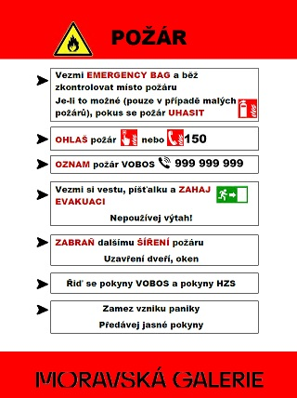
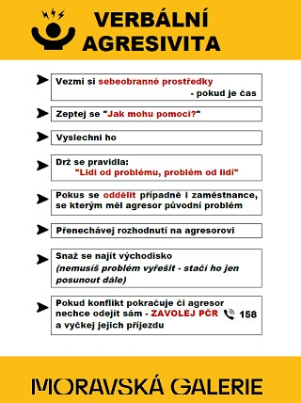

Slide 10
VZDĚLÁVACÍ PROGRAM
Přehled základních bezpečnostních školení dle zákonných norem
Bezpečnostní školení v rámci instituce
  Zvládání mimořádných událostí
  Visual training
  Školení evakuace
  Školení evakuace sbírkových předmětů
  Obranné prostředky
  Komunikace a „soft skills“
  První pomoc

Slide 11
KOORDINAČNÍ PLÁN
Popis koordinačního plánu
Aktivace a způsob práce koordinačního týmu
Členové koordinačního týmu
  Povinnosti a úkoly jednotlivých členů KT
  Kontakty na jednotlivé členy KT
Základní postupy organizace v případě mimořádné události
Základní postupy organizace pro snižování dopadů mimořádných událostí

Slide 12
Časová linie incidentu
PŘED incidentem
BĚHEM incidentu
PO incidentu
Prevence
Odstrašení
Včasná detekce (profiling)
Okamžitá reakce
Zmírnění dopadů
Obnovení chodu organizace

Slide 13

Koordinační plán
Koordinační tým a jeho funkce
Součinnost s IZS (operativní karty)
Elementární znalost řešení incidentu
Koordinační centrum
Jednotlivé základní kroky každého z člena
Nezbytné kroky organizace pro snížení dopadu
Generické tvoření tiskové zprávy
Návrat do běžného provozu

Slide 14
Koordinační tým
Vedení koordinačního týmu
Předseda
Krizový manažer
Výkonné týmy koordinačního týmu
Ochrana sbírek
Bezpečnost
Budovy - logistika
IN - com
OUT - com
Právní
Finance

Slide 15
Koordinační tým - vedení
Předseda KT
Rozhoduje o krocích, které jsou potřeba udělat
Shromažďuje informace od výkonných týmů a krizového manažera
Krizový manažer
Zajišťuje veškeré informace od výkonného týmu
Upozorňuje předsedu na důležité kroky
Je „media face“
Spolu s krizovým manažerem aktivuje KT
Má znalost všech incidentů a jejich elementárních řešení
Fakticky řídí nezbytné úkony organizace
Kontroluje plnění všech úkolů členů KT

Slide 16
Koordinační tým – výkonné týmy
Finance
Přehled o účtech včetně přístupových hesel
Právo na finanční převody či zajištění prostředků na nečekané výdaje po incidentu
Podpora budov a logistika
Zajišťuje vybavení koordinačního centra
Komunikuje s odpovědnými osobami z provozu a logistiky a dodává informace KT
Bezpečnost
Je vedoucím pracovníkem v místě incidentu
Zajišťuje skrze ostrahu zabezpečení ostatních objektů
Zodpovídá za finanční odhady dopadu
Řídí nápravné práce na obnovení systémů (elektřina, voda, IT technologie…)
Zajišťuje finanční a časové odhady sanačních prací
Je hlavním kontaktem pro velitele IZS v místě zásahu (nutná znalost operativních a zásahových karet)

Slide 17
Koordinační tým – výkonné týmy
Vnitřní komunikace
Zajištuje nahrávání komunikace KT (zjednodušený zapisovatel v případě jeho absence)
Zajišťuje kontakty na všechny zaměstnance a členy organizace
Vnější komunikace
Zajišťuje genericky vytvořené zprávy k jednotlivým událostem (dle mediální strategie) a při vzniku události je pouze doplní konkrétními údaji
Zajišťuje osobu pro kontrolu a komunikaci skrze sociální sítě
Zajišťuje informace, kdo ze zaměstnanců v době incidentu byl na místě (čerpání dovolené, EKV)
Zajištuje právní následky plynoucí z pracovně právního vztahu (BOZP, náhrady, výpověď…atd)
Zajišťuje komunikační kanál sdělování základních informací (sms brána, whatsapp a jiné)
Zajišťuje kontrolu hoaxu
Zajišťuje seznam a kontakty tiskových mluvčí PČR, HZS, ZZS
Zajišťuje HOT LINE pro media zodpovědnou osobu, která bude komunikovat dle předem domluveného scénáře
Svolává tiskové konference

Slide 18
Koordinační tým – výkonné týmy
Právní expertíza
Přehled právních dopadů plynoucích z postupu organizace pří řešení mimořádné události viz. seznam incidentů
Zajišťuje dohled či tvorbu dokumentu právního charakteru (výpovědi, předžalobní výzvy…atd)
Ochrana majetku
Záchranné práce (evakuace)
Odhady škod

Slide 19
Koordinační centrum
Základní materiální vybavení:
Záložní počítač/laptop
Svítilny
Reflexní vesty
Projektor/obrazovka na sledování zpravodajství
Koordinační plán – tištěný i el. verze
Pohotovostní mobily
Papíry a tužky
Seznam kontaktů – tištěný i el. verze
Nabíječky mobilních telefonů (micro USB, USB-C)
Uzamykatelná skříň / trezor
Genericky vytvořené zprávy pro komunikaci s veřejností a médii
Prodlužovací kabely a rozbočovače
Lékarnička

Slide 20
Dynamika kvality fungování měkkého cíle
Rutinní provoz a příprava
Nastavení KP, KT, KC
Školení a cvičení
Fáze po incidentu
Aktivace KT, postup dle KP
Návrat zpět do rutiny
fungování měkkého cíle
Incident
Okamžitá reakce
Rutinní provoz
čas
Připravený měkký cíl s rychlým návratem do rutiny
Nepřipravený měkký cíl, delší návrat do rutiny

Slide 21
Seznam incidentů pro aktivaci KT
Rizika spojená s útokem
fyzické napadení zaměstnance nebo návštěvníka
zásah IZS v případě podezřelého zavazadla
Rizika spojená s majetkem a reputací
poškození exponátu
krádež exponátu
nebezpečné vyhrožování (fyzicky / telefonicky)
útok davem
nájezd vozidla do davu
útok chladnou zbraní
útok střelnou zbraní
vzetí rukojmích
vypuštění nebezpečné (chemické) látky
NVS, NVS ve vozidle, NVS v zásilce
nebezpečná látka v zásilce
útok dronem
poškození majetku (budovy a jejich části)
krádež majetku
úmrtí návštěvníka / zaměstnance
těžké zranění návštěvníka / zaměstnance
kybernetický útok
blížící se nebo proběhlá živelná pohroma (vichřice, krupobití, záplavy)
požár (žhářství)
poškození vodovodního řadu/elektrické sítě/plynu

Slide 22

Aktivace KT NGP
Incident
Rozhodnutí o aktivaci KT
KT připraven
Rychlá porada vedení KT

Slide 23
Fáze postupu podle KP a priority KT
1. fáze
0-15 min
Reakce na místě incidentu, • Zajištění vlastního bezpečí, $•$Přivolání IZS, • Aktivace KT
Reakce na místě incidentu, • Zajištění vlastního bezpečí, • Přivolání IZS, • Aktivace KT
Pomoc v místě incidentu, první záchranné práce, zdravotně psychologická pomoc v prvních minutách
3. fáze
3-6 hod
KT plně informovaný o situaci, kontrola situace, • Stav raněných je znám, • Komunikace interní i externí – media, veřejnost, • Pravidelné sdílení informací s IZS, • Psychologická pomoc
KT pravidelné briefingy
4. fáze
6 a více hod
Kontrola nad situací, • Všechny dostupné informace jsou shromážděné a k dispozici v KC
Media a komunikace, • Co bude zítra
2. fáze
15min-3hod
Zajištění bezpečnosti ostatních objektů/akcí/míst měkkého cíle, zabránění dalším škodám
Komunikace s IZS, • Shromáždění informací o raněných a jejich hospitalizaci, • Zabezpečení všech ostatních aktivit organizace, • Předání základních informací a instrukcí dovnitř organizace a nejbližšímu okruhu zasažených
Aktivace KC, • Psychologická pomoc

Slide 24






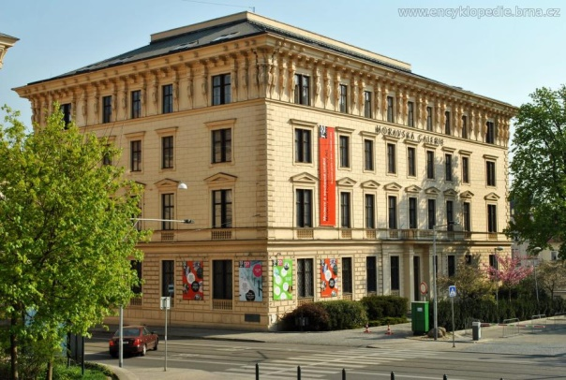








Komunikace IN a OUT
Komunikace IN
přijímání informací
Komunikace OUT
informování veřejnosti
Ústně při osobním setkání
SMS (masová)
Email
Sociální sítě
Whatsapp a další aplikace
Webové stránky
Rádio, noviny, TV
Tisková konference
Telefon
Telefon
Pohotovostní linka
Email
Whatsapp a další aplikace
Webové stránky
Osobní setkání
Sociální sítě
IN
OUT

Slide 25
Příklad – požár
Ostraha oznamuje vedoucímu bezpečnosti rozsáhlý požár
Ověřuje aktivaci IZS a – VB / ZVB vyráží na místo koordinovat práce
VB informuje GŘ a aktivují KT
ZVB dodává info z místa a velitelů zásahu (rozsah, zranění/mrtví)
Vnitřní záležitosti zjisťují seznam osob z místa
Vnější okamžitě kontaktuje tiskové mluvčí IZS a zajišťuje úpravu generické tiskové zprávy
Finanční, právní, podpora a logistika a odborný útvar zajišťuje informace o dopadech
Odborný útvar spolu VB rozhodují o zahájení záchranných prací (koordinace s ZVB)
Vnitřní po dohodě s tiskovými mluvčí a zbytkem KT rozesílají info sms zbytku zaměstnanců
V případě zranění/úmrtí aktivace psychologické pomoci (předem domluvení psychologové)
První oficiální tisková zpráva (odhad škod, stav situace, jako jsou další postupy organizace)
KT organizuje ostatní kroky sanace objektu

